Slide 1
Синтетические или зрелищные виды искусства (Пространственно-временные)

Slide 4
Зрелище- это то, что воспринимается с помощью зрения. Зритель- это тот, кто воспринимает зрелище

Slide 5
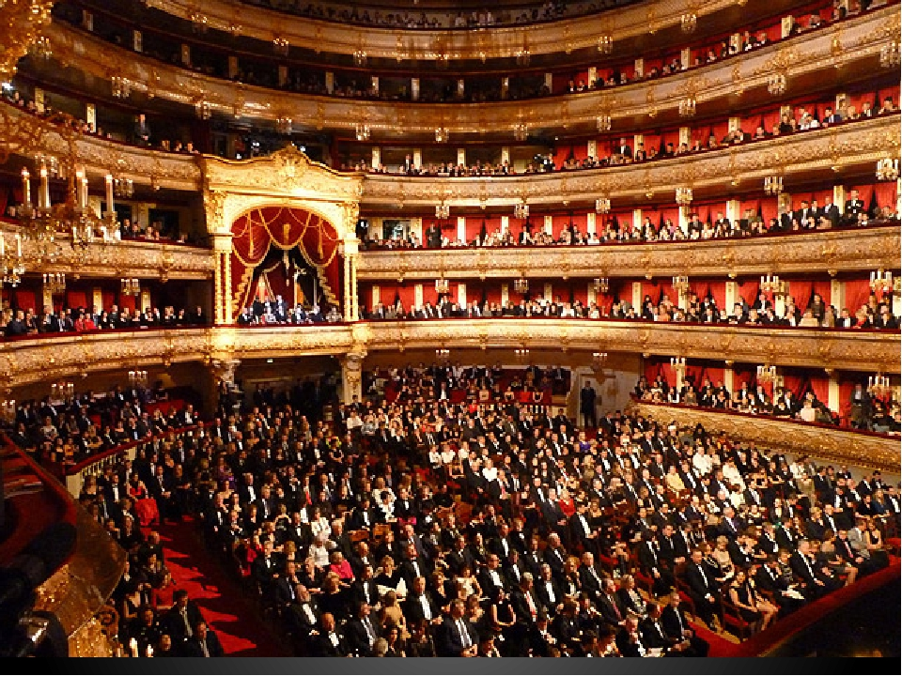

Slide 6
ТЕАТР- вид искусства, показывающий действительность через драматическое действие

Slide 8
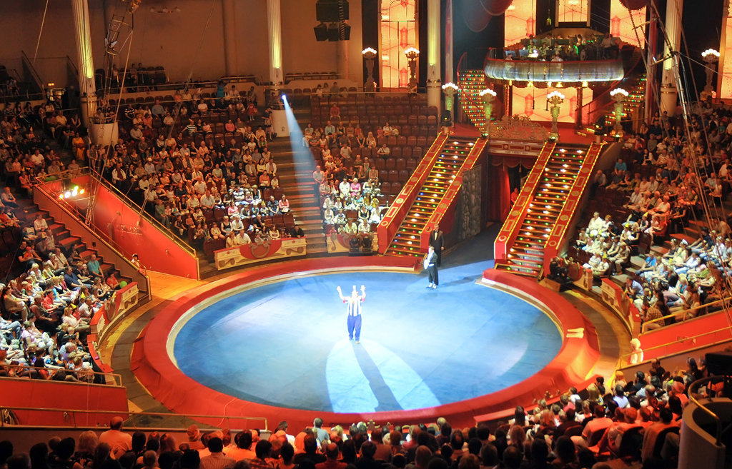

Slide 9
ЦИРК- вид зрелищного искусства, создающего развлекательное представление

Slide 11
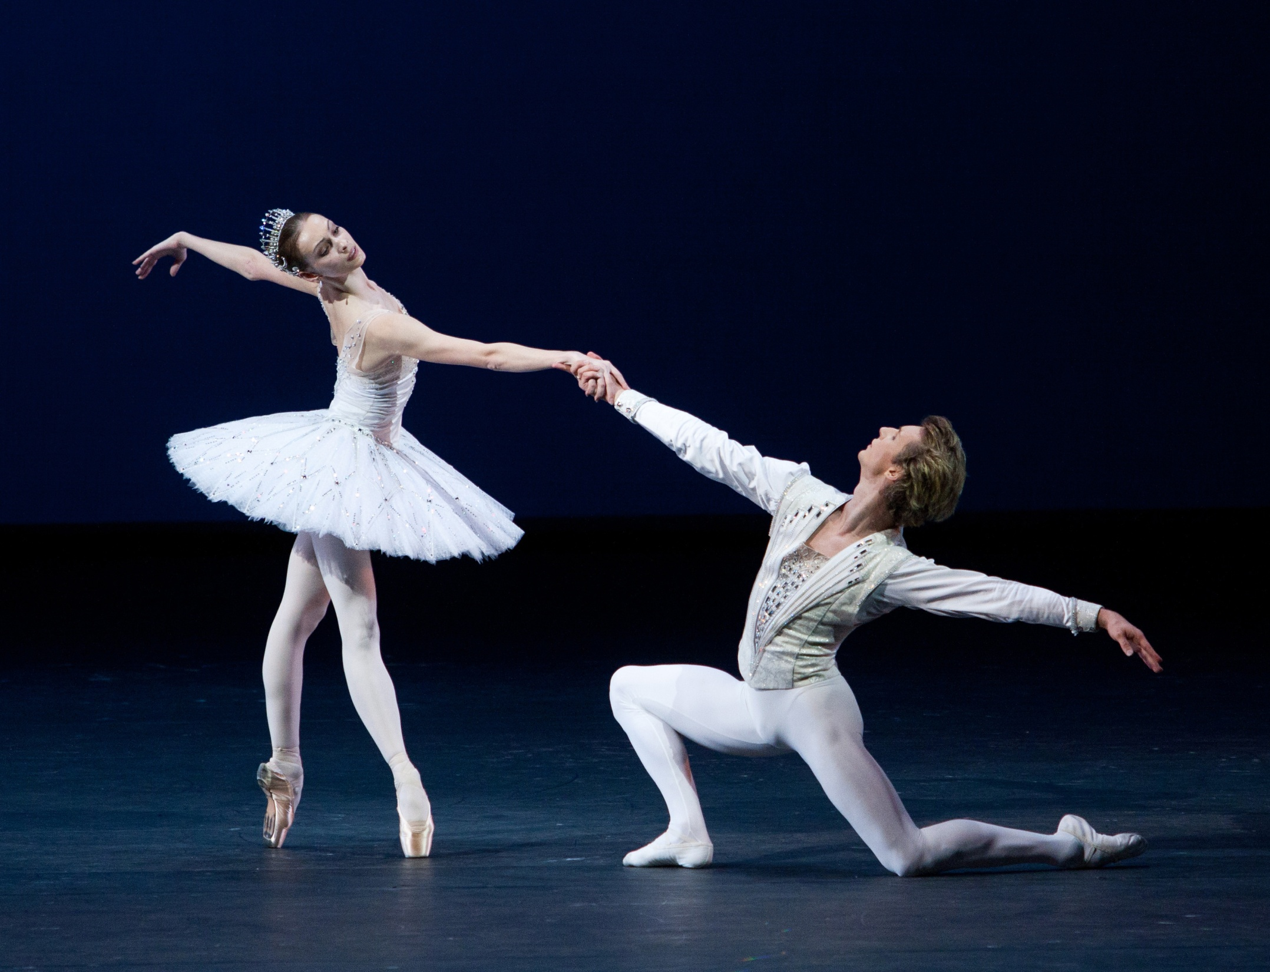

Slide 12
ХОРЕОГРАФИЯ – создание художественных образов через танец

Slide 15
КИНОИСКУССТВО- искусство воспроизведения на экране снятых на пленку изображений, создающих впечатление живой действительности

